Slide 1
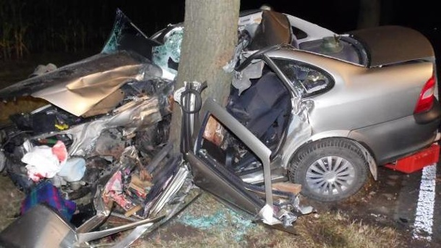
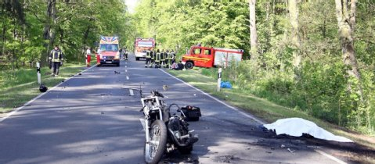
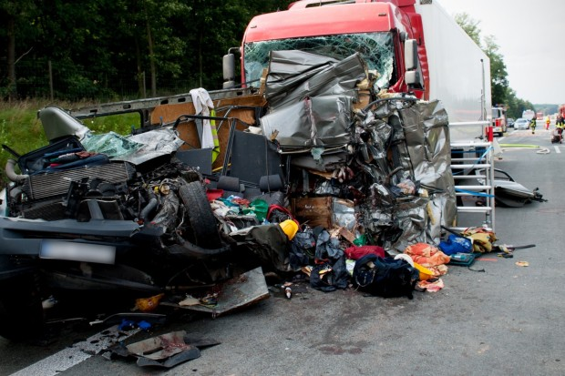
Vorläufige Verkehrsunfallbilanz
2014

Slide 2
Verkehrsunfälle in Brandenburg
- 2,4 %

Slide 3
Entwicklung Verletzte und
Verkehrstote seit 1992

Slide 4
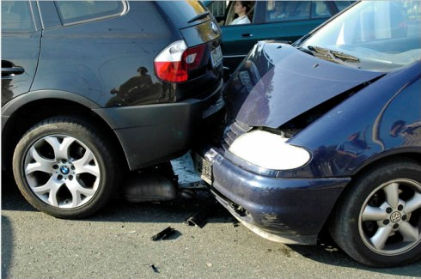
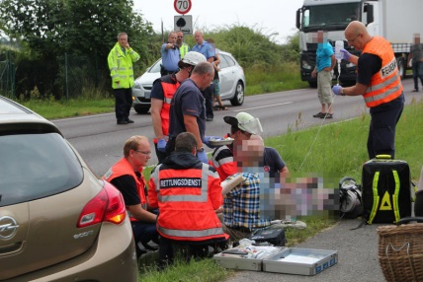

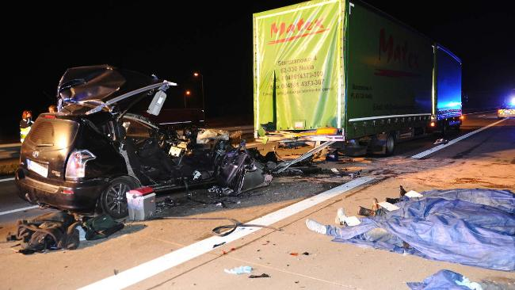
Verkehrsunfallentwicklung
Verletzte
10.739 10.289
Verkehrstote
139 170
Verkehrsunfälle
79.254 81.165
Jahr 2014
Jahr 2013

Slide 5
Verkehrsunfallentwicklung
Bundesdurchschnitt 2014
Unfallentwicklung 2014
Rückgang der Verkehrsunfälle in Deutschland um 0,7 %
  Brandenburg: - 2,4 %
Anstieg der Verletzten in Deutschland um 4,0 %
  Brandenburg: + 4,4 %
Anstieg der Verkehrstoten in Deutschland um 0,9 %
  Brandenburg: - 18,2 %
Bundeszahlen 2014: destatis vom 25.02.2015

Slide 6
Verletzte je 100.000 Einwohner 2014

Slide 7
Verkehrstote je 1 Mio. Einwohner 2014

Slide 8
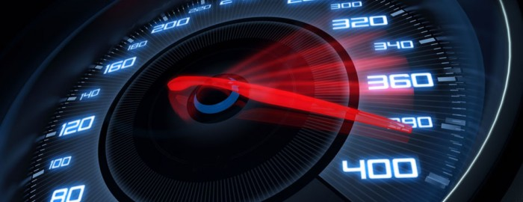
Hauptunfallursache
Geschwindigkeit
- 15,0 %
- 28,9 %
- 21,7 %

Slide 9
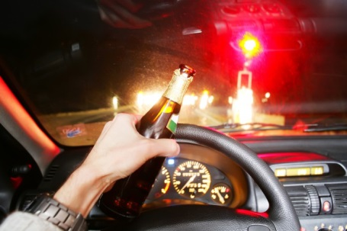
Unfallursache
Alkohol
- 28,6 %
+ 2,6 %
+ 16,3 %

Slide 10
Verkehrsunfälle mit Beteiligung von Kindern (0 bis 14 Jahre)
+ 7,0 %
+ 8,7 %
42,8 Prozent der Verkehrsunfälle durch Kinder selbst verursacht.
48,9 Prozent der verletzten Kinder waren Mitfahrer.

Slide 11
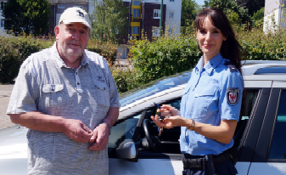
Verkehrsunfälle unter Beteiligung von Senioren (ab 65 Jahre)
- 28,3 %
+ 4,3 %
+ 3,4 %
71 Prozent der Verkehrsunfälle durch Senioren selbst verursacht.

Slide 12
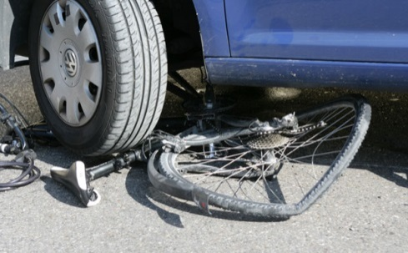
Verkehrsunfälle unter Beteiligung von Fahrradfahrern
+ 4,8 %
+ 5,9 %
+ 10,2 %
42,7 Prozent der Verkehrsunfälle durch Fahrradfahrer selbst verursacht.

Slide 13
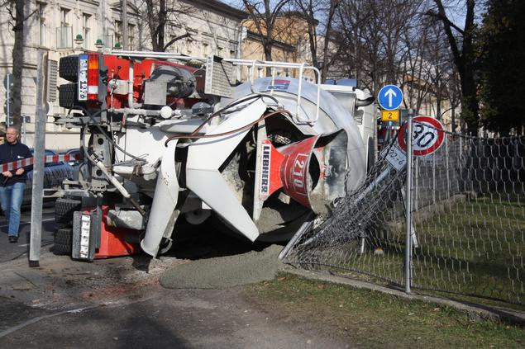
Verkehrsunfälle unter Beteiligung von Güterfahrzeugen
+ 20,6 %
- 4,7 %
+ 1,9 %
74 Prozent der Verkehrsunfälle durch Güterfahrzeuge selbst verursacht.

Slide 14
Repressive Maßnahmen
2014
Verstöße Geschwindigkeit: 1.317.729
Folgenlose Alkoholfeststellungen: 4.331
Folgenlose Dogenfeststellungen: 1.180
Verstöße gewerblicher Güterkraftverkehr: 23.926
    davon Verstöße Sozialvorschriften: 12.097
    davon technische Mängel: 1.329
    davon Ladungssicherung: 1.418
Verstöße gegen Gurt-/ Helmpflicht: 14.578
Verstöße Handy (Telefonieren am Steuer): 7.826
Vorfahrtsverstöße: 4.923
Rotlichtverstöße: 3.313

Slide 15
Großkontrollen 2015
Europaweite Verkehrskontrollen (TISPOL)
3. Bundesweiter Blitzmarathon am 16./17.04.2015
Gemeinsame Kontrolle mit Land Berlin

Slide 16
Veranstaltungen der Polizei zur Verkehrsunfallprävention 2014
Verkehrsunfallprävention

Slide 17
Verkehrsunfallprävention
Beteiligung der Polizei am jährlichen „StartUp Day“ des ADAC für Motorradfahrer in Linthe am 19. April 2015
Durchführung des 2. Aktionstages „Senioren im Straßenverkehr“ am 25. Juni 2015 (geplant)
Durchführung eines Aktionstages „Sicherheit im gewerblichen Güterkraftverkehr“ im Sommer 2015 (geplant)

Slide 18

Ministerium für Infrastruktur
und Landesplanung
Ziele des Verkehrssicherheitsprogramms 2024
Sicher unterwegs in Brandenburg – Integriertes Verkehrssicherheitsprogramm 2024
Land Brandenburg verfolgt das Leitbild „Vision Zero“
Keine Einsparungen bei der Verkehrssicherheitsarbeit
Kontinuierliche Auswertung der Verkehrssicherheitsmaßnahmen

Slide 19
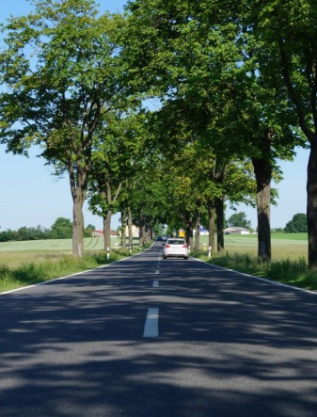
Zahl der durch Baumunfälle Getöteten stark zurückgegangen

Slide 20


Ministerium für Infrastruktur
und Landesplanung
Für junge Fahrer und Mitfahrer
Neue Fifty-Fifty-Taxi-Tickets ab 02.03.2015 wieder erhältlich:
Zum halben Preis sicher in Brandenburg unterwegs
Auch 2015 unterstützt das Ministerium die Verkehrssicherheitsinitiative mit 62.500 Euro.

Slide 21
Ministerium für Infrastruktur
und Landesplanung
Begleitetes Fahren ab 17: Ein Erfolgsmodell in Brandenburg

Slide 22
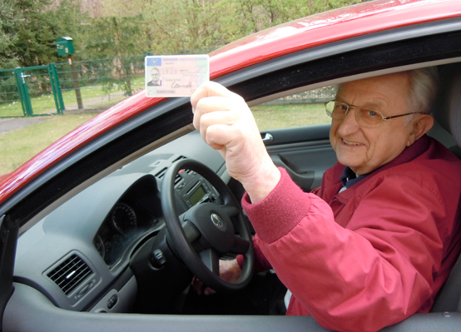
Ministerium für Infrastruktur
und Landesplanung
Seniorenunfälle auf Höchststand
Verkehrsunfälle mit Seniorinnen und Senioren sind auf mehr als 15.000 gestiegen
Auch die Zahl der Verletzten ist mit mehr als 1.660 Seniorinnen und Senioren
gestiegen
Aufklärung wird verstärkt:
  Beratungen bei den Begutachtungsstellen der Straßenverkehrsämter
  Beratungen bei den Hausärztinnen und Hausärzten
  Fahrtrainings

Slide 23


Ministerium für Infrastruktur
und Landesplanung
Unterstützung für Verkehrswachten
In der Fläche des Landes soll eine qualifizierte, Verkehrssicherheitsarbeit geleistet werden.
In einem dünn besiedelten Flächenland ist hierfür eine vernünftige mobile Ausstattung der Verkehrswachten Voraussetzung.
Das Ministerium für Infrastruktur und Landesplanung fördert so u.a. die Anschaffung neuer Fahrzeuge.
Die Verkehrswachten werden jährlich mit etwa 250.000 € aus Landesmitteln unterstützt.
Damit fördern wir auch das Ehrenamt im Land.

Slide 24

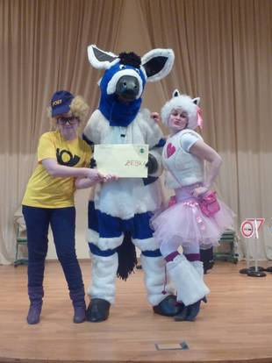
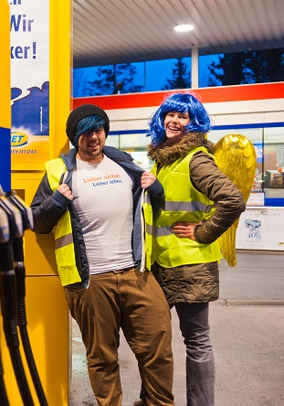
Ministerium für Infrastruktur
und Landesplanung
Die Verkehrssicherheitskampagne
für Brandenburg
Ziele:
Für mehr Sicherheit und Toleranz im Straßenverkehr werben und Verkehrssicherheit als schützenswertes Gut stärker ins Bewusstsein rücken.
Besonders gefährdete Zielgruppen aufklären und sensibilisieren.
Zielgruppen:
Vorschulkinder und Grundschüler/innen
Jugendliche und junge Erwachsene
Generation 60+
„Repräsentanten“:
Schutz(B)Engel
ZeBra
Matze und Lena

Slide 25

VIELEN DANK
FÜR IHRE AUFMERKSAMKEIT!

